Slide 1
Планування заходів та кейтерінг
Спеціальність 241 Готельно-ресторанна справа
галузі знань 24 Сфера обслуговування

Slide 2
Компетенції
Здатність вчитися і оволодівати сучасними знаннями.
Розуміння предметної області і специфіки професійної діяльності.
.Здатність проектувати технологічний процес виробництва продукції і послуг та сервісний процес реалізації основних і додаткових послуг у підприємствах (закладах) готельно-ресторанного та рекреаційного господарства.

Slide 3

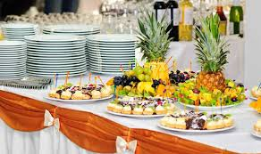
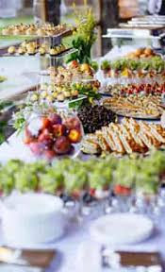
Кейтерінг (англ. catering від cater - «поставляти провізію») - галузь громадського харчування, пов'язана з наданням послуг на віддалених точках, що включає всі підприємства і служби, що надають підрядні послуги з організації харчування співробітників компаній і приватних осіб в приміщенні і на виїзному обслуговуванні, а також здійснюють обслуговування заходів різного призначення і роздрібний продаж готової кулінарної продукції. На практиці під кейтерінгом мається на увазі не тільки приготування їжі і доставка, а й обслуговування персоналом, сервіровка, оформлення столу, розлив і подача напоїв гостям і тому подібні послуги.

Slide 4
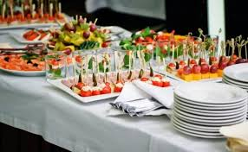

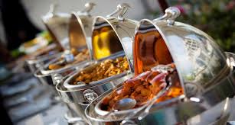
На сьогоднішній день послуги з кейтерінгу в Україні швидко розвиваються та удосконалюють свої прийоми роботи із замовниками, розширюючи перелік послуг. Кейтерінг являє собою високоприбутковий та перспективний вид діяльності для готелей та ресторанів, які планують організовувати послуги постійно, а не періодично з метою долучити додатковий дохід для закладу.

Slide 5
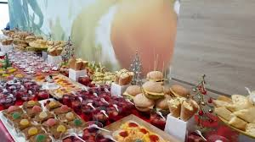
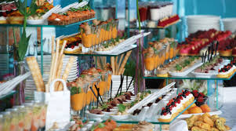
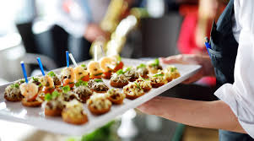
Кейтерінг сьогодні одна з найяскравіших, багатогранних та динамічних галузей ресторанного господарства. Відмінні риси - виняткова мобільність, велика різноманітність кухні та комплекс послуг.
Мобільність - суть кейтерінгу (тобто виїзний ресторан). Тепер ресторан сам приходить до клієнта - в будь-яке місце в призначений час.
Тенденція в кейтерінгу - концептуальні заходи, де кухня, оформлення інтер'єру, музика і навіть запахи підпорядковані єдиному стилю.

Slide 6

На сьогодні розрізняють такі основні виду кейтерінгу:
виготовлення страв у ресторані;
поза підприємством (виїзне ресторанне обслуговування);
контракт на поставку (доставка у офіси, на підприємства

Slide 7
Додаткові джерела інформації:
Апопій В.В. Організація і технологія надання послуг: навч. посіб. / В.В. Апопій, І.І. Олексин, Н.О. Шутовська, Т.В. Футало - К.: Видавничий центр «Академія», 2006. 311 с
Бойко М.Г. Організація готельного господарства: підручник / М.Г. Бойко, Л.М. Гопкало - К.: Київ. нац. торг.-екон. ун-т., 2006. 448 с
Волкова І.В. Ресторанний бізнес / І.В. Волкова, Я.І. Миропольський, Г М. Мумрікова. М.: Флінта, 2002. 184 с.

